Slide 1

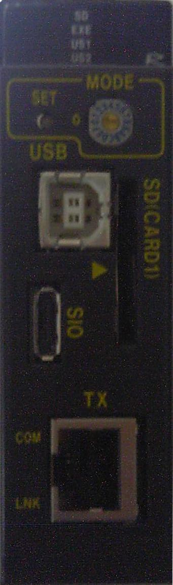
로터리 스위치 변경
① 로터리 스위치를 “0” 으로 SET후 OK를 누르세요.
0
4
0
8
C

